Slide 1
Русакова
Елена
Юрьевна
Воспитатель
Стаж работы 23 года
Муниципальное дошкольное образовательное учреждение
«Центр развития ребенка-детский сад № 2 Жемчужинка»
Майкопский район,
п.Тульский, ул.Московская, 108
ЖЕМЧУЖИНКА
Центр развития ребенка
детский сад № 2

Slide 2
ЖЕМЧУЖИНКА
Центр развития ребенка
Моя цель: воспитание во имя радости, счастья и здоровья ребенка.
Создание условий для гармоничного развития личности.
детский сад № 2
Педагогическое кредо: исходить из интересов ребенка и перспектив его дальнейшего развития.
Лозунг: У тебя все получиться, в случае необходимости можешь рассчитывать на мою помощь!
Позиция по отношению к субъекту: «рядом», позиция друга, помощника, наставника.
Способ общения: понимание, помощь, диалог, поддержка.
Преобладающая форма отношений: сотрудничество.
Тактика поведения: не навязчивое, естественное создание ситуаций, требующих от ребенка, проявление активности.

Slide 3
Тема презентации
Роль предметно-развивающей среды в формировании положительных
эмоций
у ребенка
дошкольника

Slide 4
ЖЕМЧУЖИНКА
Содержание предметно-развивающей среды
группы, обеспечивающей развитие ребенка.
Центр развития ребенка
детский сад № 2
Развитие ребенка зависит от того , в какой среде он растет - монотонной, однообразной, стандартной или разнообразной и изменяющейся. Позиция педагога состоит в правильной организации предметной среды, в которой живет ребенок.
Развивающая предметная среда группы представляет собой систему материальных объектов деятельности ребенка, функционально моделирующих содержание его духовного, умственного и физического развития.

Slide 5
Основными элементами предметной среды
являются архитектурно-ландшафтные и природно-экологические объекты, художественные студии и спортивные площадки и их оборудование, игровые пространства, оснащенные конструкторами, тематическими наборами игрушек, игровыми материалами, игровым оборудованием, аудиовизуальными средствами воспитания и обучения. Обогащение воспитательного и образовательного процесса предметно-развивающей средой находится в прямой зависимости от уровня развития и возраста детей и их опыта деятельности.
Соответственно для всестороннего развития ребенка создаются определенные условия, т.е. развивающее пространство. Процессы, которые протекают в развивающем пространстве, можно выделить в несколько специфических составляющих:
1)Пространство интеллектуального развития и творчества;
2)Пространство экологического развития;
3)Пространство физического развития детей.

Slide 6
Спортивная зона
Уголок ИЗО
Игровая зона
Учебная зона
Уголок природы
Развивающая среда
группы
Уголок дежурства
Художественно - речевая зона
Региональный компонент

Slide 7
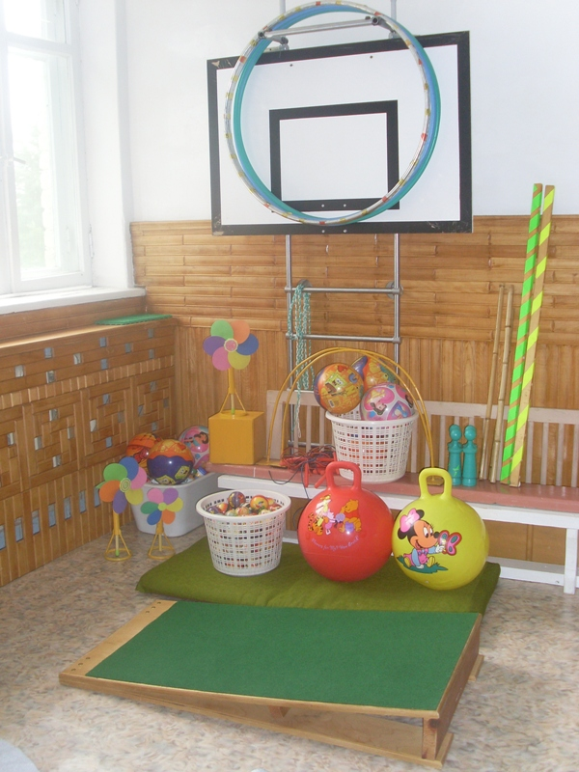
Мною были определены следующие основные зоны :
-спортивная;
-игровая;
-художественно-речевая;
-экологическая;
Спортивную зону я расположила в спальне т.к. спальня мало используема (два часа дневного сна), ее оборудование состоит из кроватей-тумб, которые задвигаются и освобождают место для детской деятельно­сти. В спальне укрепили «спортивный блок» для свободного
физического развития детей. Он состоит из
различного, спортивного оборудования и инвентаря
(мячи разных размеров, скакалки, обручи, дуги,
велосипеды), которые на мой взгляд приобщают
детей к физической культуре, оздоровительной
деятельности, в процессе которой у ребенка
вырабатывается позиция по отношению к
своему здоровью, двигательным
движениям и навыкам.

Slide 8
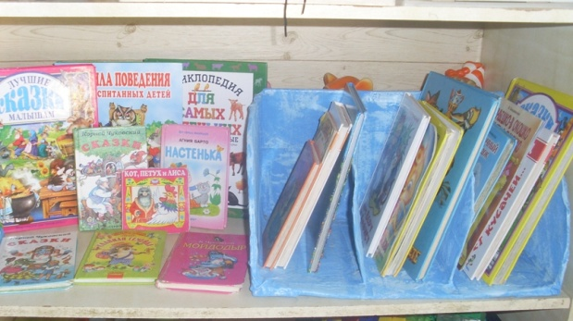
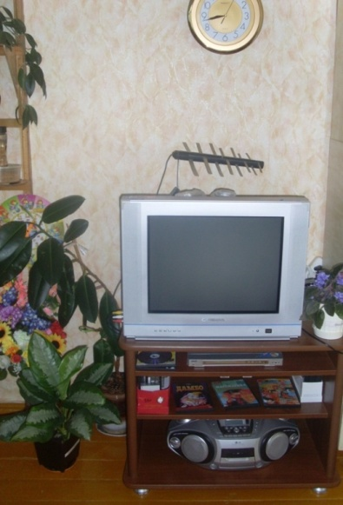
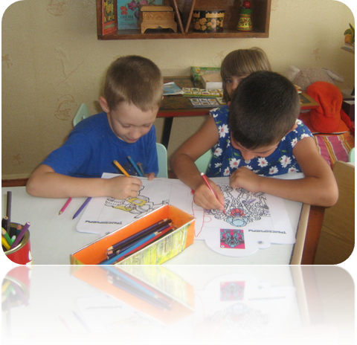
В групповой комнате в огромной нише был вмонтирован шкаф в котором я расположила художественно-речевую зону , в которую вошли пять подзон и были названы уголками.
Уголок книги - это книжная полка и небольшая
витрина для книг.
Уголок иллюстраций и картин - где оформлены тематические папки и альбомы с картинками и открытками, книжки иллюстрированные детьми, небольшая витрина для детских рисунков.
Уголок технических средств – это телевизор,магнитофон, ви­деомагнитофон, DVD плеер и различные видеозаписи с детскими передачами и мульт­фильмами.
Уголок рисования оснащен различными принадлежностями для –рисования и лепки: мелки, краски, карандаши, фломастеры, пластелин.

Slide 9
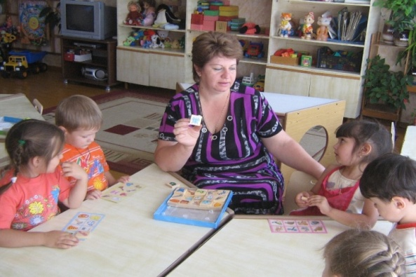
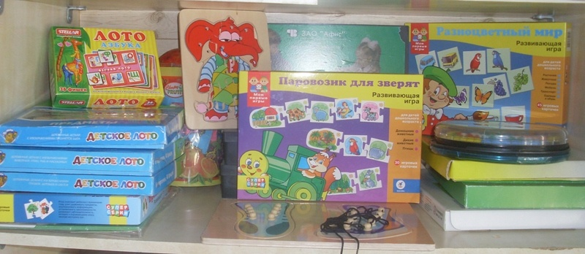
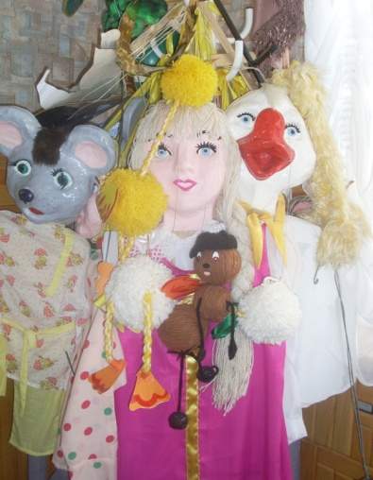
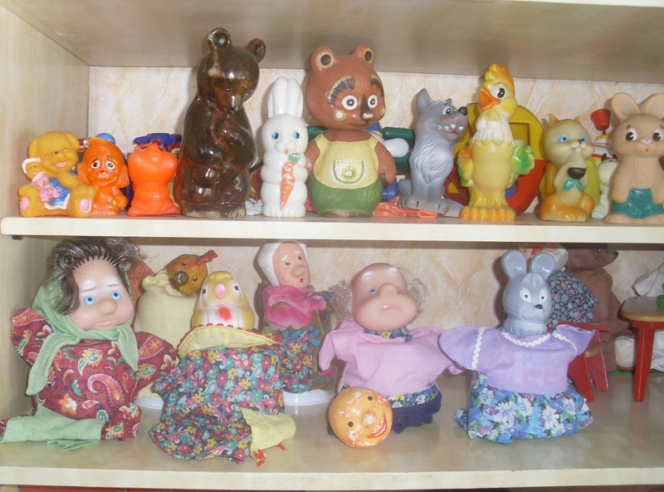
Уголок настольных игр - оснастила следующими играми: лото, домино, мозаика, конструкторы, лего.
Различные дидактические игры, кроссворды, лабиринты, головоломки, и прочие.
Уголок театра - условно разделили на две части - «волшебных превращений» и «встреча с героями театра».

Slide 10
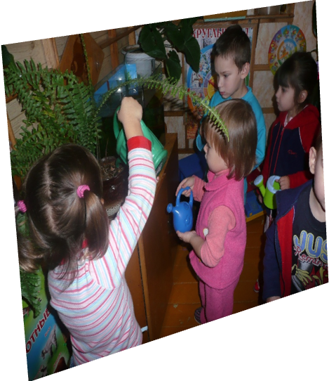
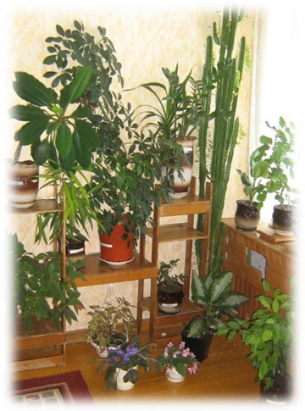
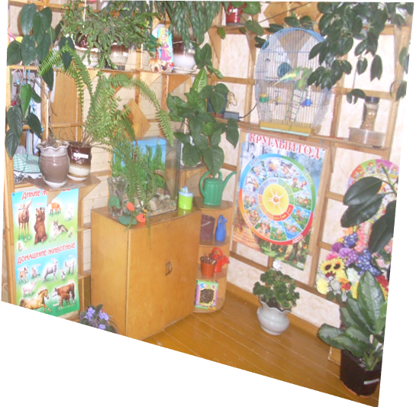
Экологическая зона предполагает формирование у детей умений и навыков по уходу за растениями и животными, воспитания у них побочного, заботливого отношения. Для этой зоны было отведено светлое наиболее теплое пространство.
В группе растут растения соответствующие программе этого возраста и другие (бегонии, герани, фикус, папоротник, фиалки, традесканции, бальзамин и др.) В аквариуме живут «золотая рыбка» и рыбки семейства «Гуппи». Дети помогают поливать цветы, рыхлить землю, вытирать пыль, мыть поддоны, кормить рыб и прочее.
На одной из открытых полок представлены детские поделки из природного материала. Аппликации из сухих листьев, рисунки, пеньки, коряги, причудливые веточки, корни деревьев. Так же размещен «Уголок наблюдений в природе», где дети отмечают время года, состояние погоды и другие наблюдения за живой и не живой природой.

Slide 11
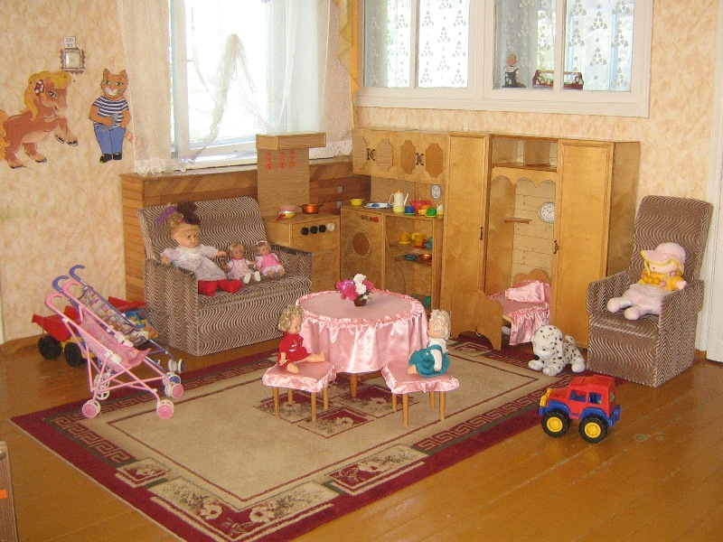
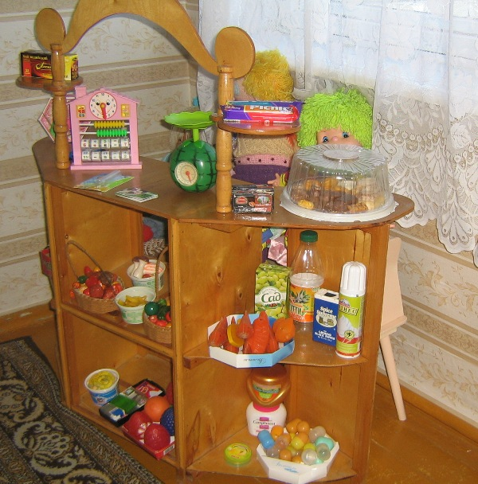
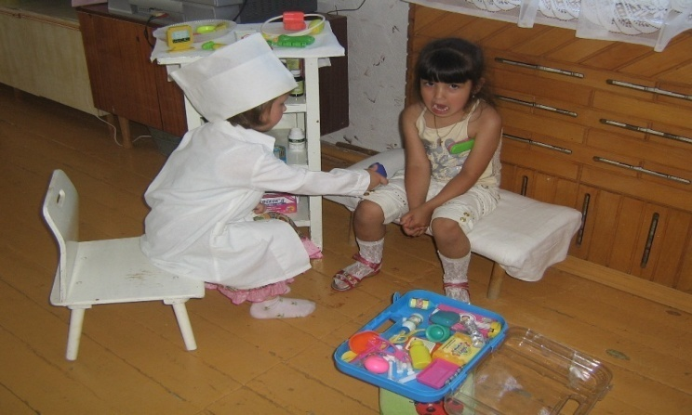
Игровая зона является
существенной составляющей
развивающей среды.
Игра - отражение жизни.
Здесь все «как будто»,
«понарошку», в этой условной
обстановке, которая
создается воображением ребенка,
много настоящего: действия
играющих всегда реальны, их чувства,
переживания подлинны, искренни. В группе оформлены такие игры как «Семья», «Больница», «Парик­махерская», «Магазин».

Slide 12
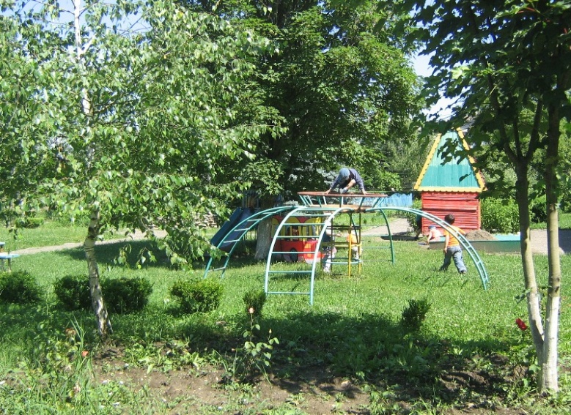
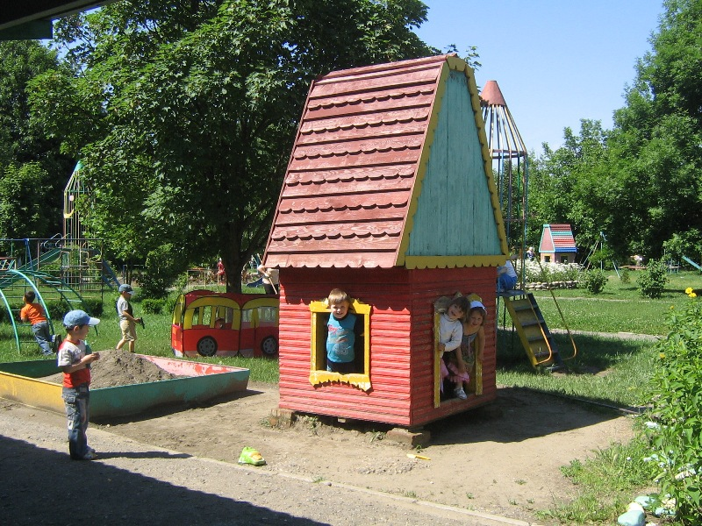
Двор - парк на участке детского сада
Наше учреждение обладает огромным земельным участком, предназначенным для занятий и прогулок детей на свежем воздухе, где руководством и работниками учреждения при участии некоторых родителей создан прекрасный парк с многообразной флорой. Ухоженные аллеи, интересные спортивно-
игровые сооружения, чистые игровые площадки и беседки, лужайки и клумбы, т.е. разнообразная, обогащенная среда служит воспитательным, образовательным и оздоровительным целям. Всем возрастным группам
детей доступны «экологические тропы» сада,
парка, леса.
С учетом того, что на прогулке имеется больше
времени и пространства для самостоятельных
творческих игр детей, мы имеем на участке соответствующее возрасту
оборудование (скамейки, столики, песочницы, качели)
физкультурные пособия (различные варианты лесенок, высокие дуги, разновысотные бревна, велосипеды - летом, сани- зимой, скакалки, обручи, мячи, ракетки). Все это оборудование способствует самостоятельной двигательной активности детей.

Slide 13
Связь с семьей
РЕБЕНОК
ДОУ
СЕМЬЯ
Предметная среда, в которой действует ребенок, Применяя уже имеющиеся у него знания и способы действия, должны быть для него неисчерпаемой, информативной, удовлетворяющей потребность ребенка в новизне преобразований и самоутверждению.
Среда развития ребенка в детском саду – это не только набор изолированных тематических уголков и зон, где происходит процесс подготовки детей к обучению в школе, но самое главное – «среда обитания» ребенка-дошкольника, в которой он находится большую часть времени, где может реализовать свои интересы.
Создание развивающей среды в семье очень важная деталь в процессе воспитания ребенка. От грамотного подхода родителей к обустройству детской комнаты, правильного размещения предметов. Игрового материала зависит полноценное развитие ребенка

Slide 14
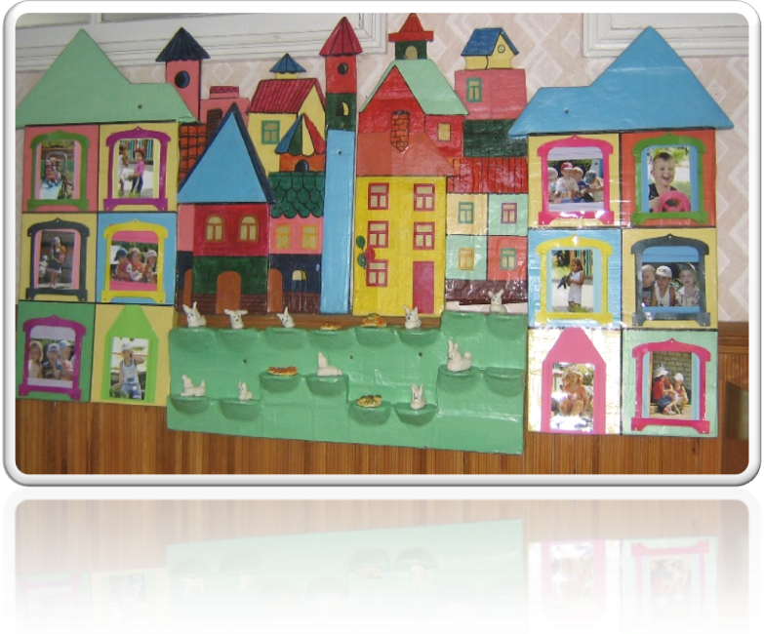
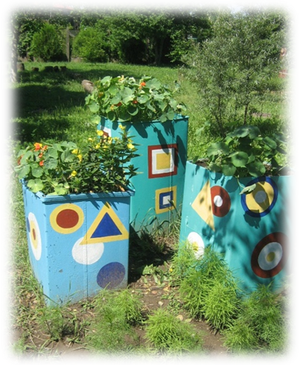
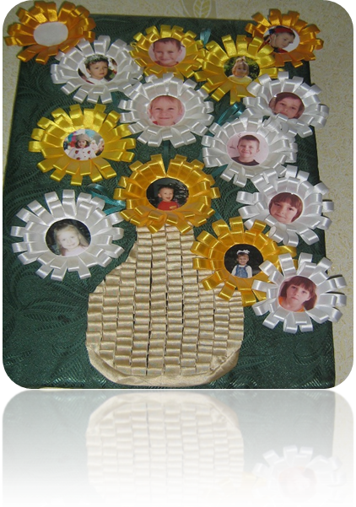
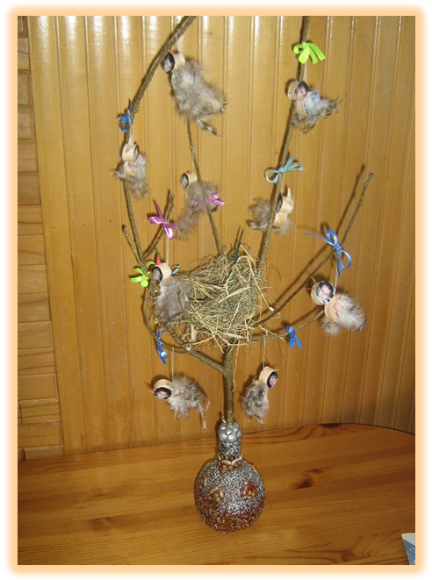
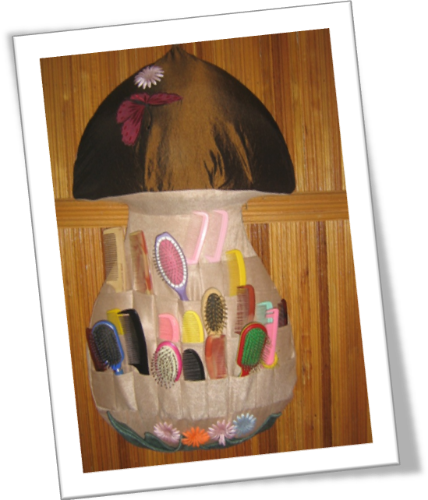
Оригинальность идеи и дизайнерские решения
оформления интерьера группы

